Slide 1
Propuesta y análisis de ciberseguridad
4 de septiembre de 20XX

Slide 2
Descripción general
Se presenta análisis y propuesta solución de scan de vulnerabilidades para la empresa.

Slide 3
Objetivo del proyecto:
Identificar el problema de raíz y trabajar para eliminarlo.
Intentar solucionar la mayor cantidades de vulnerabilidades en el menos tiempo posible para no caer en un ataque cibernético.

Slide 4
Comprensión del estado actual

Slide 5

Equipos y sus vulnerabilidades

Slide 6
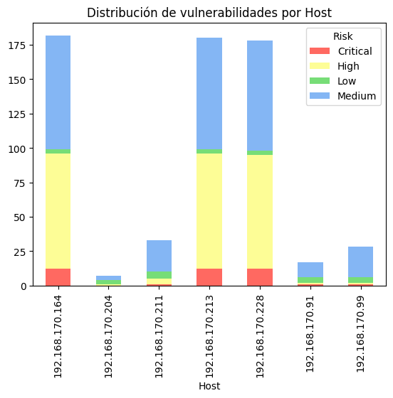
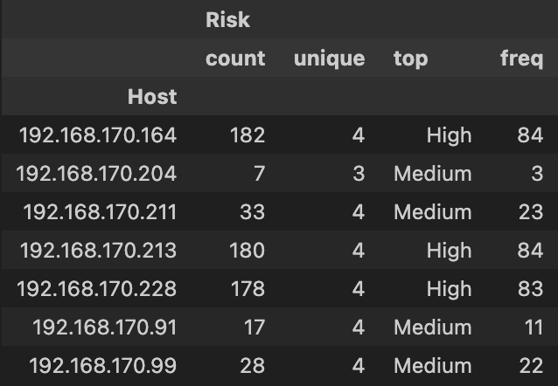
Equipos y sus vulnerabilidades

Slide 7
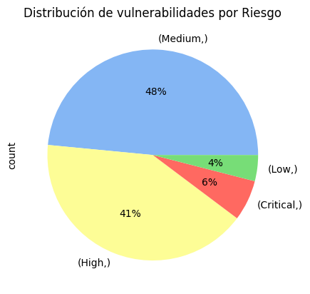
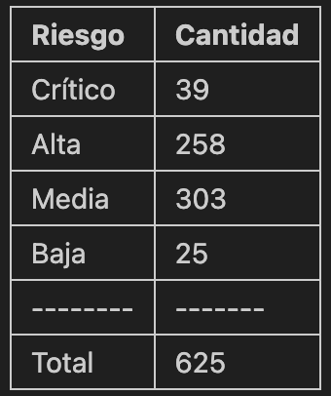
Distribución de vulnerabilidades

Slide 8
Distribución de vulnerabilidades
Host | Crítico | Alta | Media
192.168.170.164 | 12 | 84 | 83
192.168.170.213 | 12 | 84 | 81
192.168.170.228 | 12 | 83 | 80
Total | 36 (92,3%) | 251 (97.3%) | 244 (80,5%) | 531 (~85%)

Slide 9
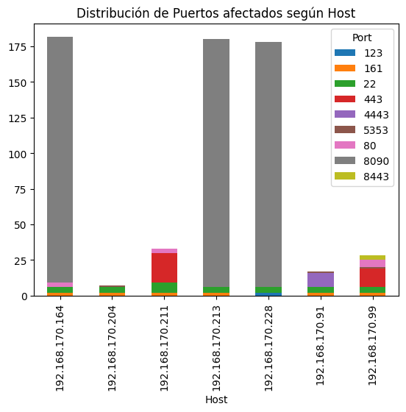
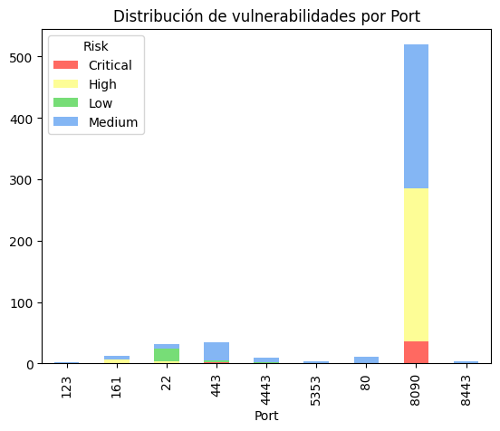
Distribución de vulnerabilidades

Slide 10
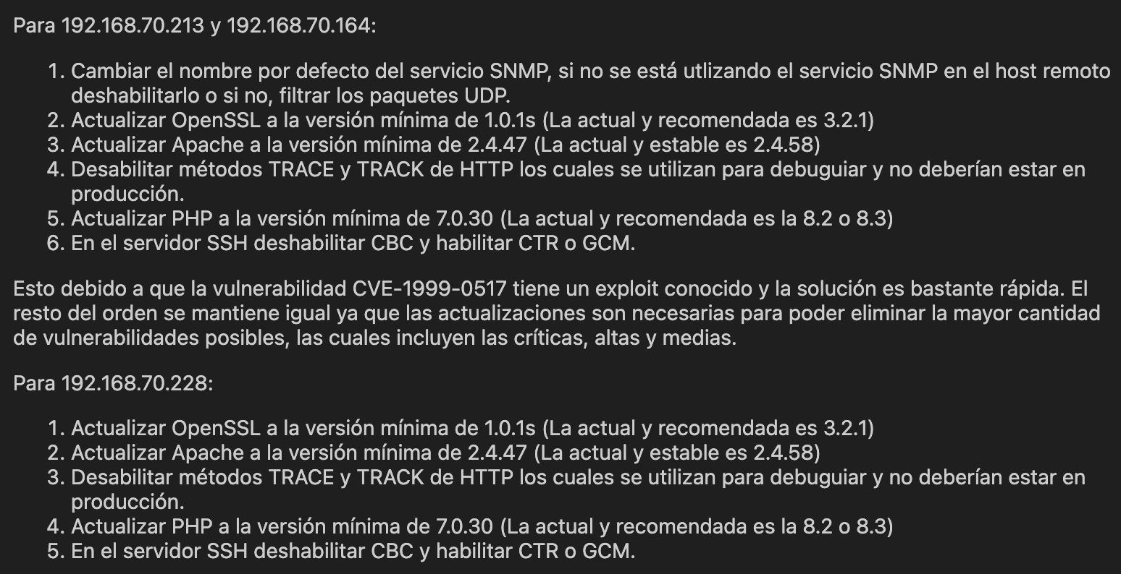
Soluciones propuestas

Slide 11
¿Por qué?
192.168.70.213 | 192.168.70.164 | 192.168.70.228
Este host tiene 180 vulnerabilidades de ellas: 74 que se solucionan con OpenSSL 72 que se solucionan con Apache 4 que se solucionan con HTTP 23 que se solucionan con PHP 2 que se solucionan con SNMP Por lo que con estas soluciones se resuelven 175/180 | Este host tiene 182 vulnerabilidades de ellas: 74 que se solucionan con OpenSSL 73 que se solucionan con Apache 7 que se solucionan con HTTP 23 que se solucionan con PHP 2 que se solucionan con SNMP Por lo que con estas soluciones se resuelven 179/182 | Este host tiene 178 vulnerabilidades de ellas: 74 que se solucionan con OpenSSL 72 que se solucionan con Apache 4 que se solucionan con HTTP 23 que se solucionan con PHP Por lo que con estas soluciones se resuelven 173/178

Slide 12
Para el futuro
Política de actualización de sistemas
En un determinado periodo de tiempo se debe estar al tanto de las correcciones, parches y actualizaciones de sistemas que lanzan los fabricantes de los programas utilizados e implementarlos lo antes posible.

